Slide 1
MyLearn_Python

Slide 2
第1章
土台作り
VSCode

Slide 3
土台作り
Pythonを使うために、こちらも準備が必要
1.Visual Studio Codeをインストールし、行っていく(推奨)
2.Anacondaを使用する(重くなる、初学者向け、容量あるなら)
3.PyCharmを使用する
(少し重くなる、Pythonのみ、初学者向け、容量あるなら)

Slide 4
Visual Studio Code(VSCode)でPythonを使う
公式サイトからお好みのPythonをインストールし、
VSCodeで動くようにする

Slide 5
基本
複合代入演算子
比較演算子の知識
論理演算子の知識
型変換

Slide 6
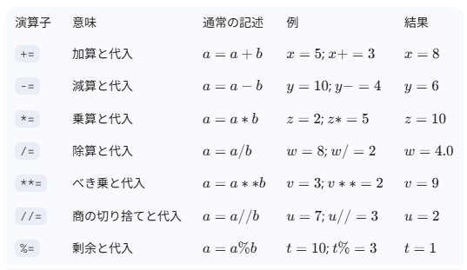
複合代入演算子

Slide 7
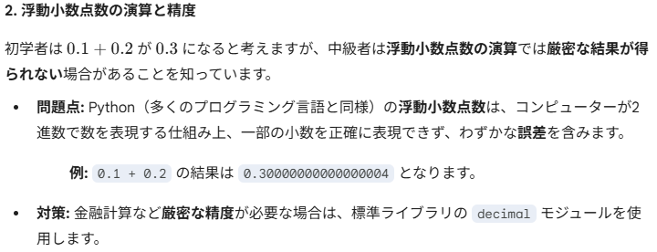
四則演算

Slide 8
知っておくべき比較演算子の知識
1. オブジェクトの同一性（is）と値の等価性（==）の違い
これは、比較演算子に関する最も重要な中級レベルの知識です。
値の等価性 (==)
意味: オブジェクトが保持している値が等しいかどうかをチェックします。
初学者: ほとんどの場合、これを使います。
例: [1, 2, 3] == [1, 2, 3] は True です。（2つのリストの値は等しい）
オブジェクトの同一性 (is)
意味: 2つの変数がメモリ上で全く同じオブジェクトを参照しているか
どうか（IDが同じかどうか）をチェックします。
中級者: 変数がミュータブル（変更可能）なオブジェクト
（リストや辞書など）を参照している場合や、
メモリ効率を考慮する場合にこれを使用します。

Slide 9
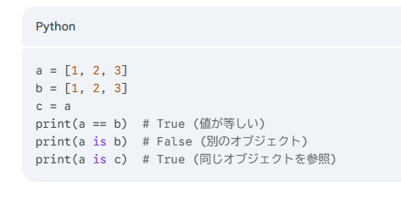
知っておくべき比較演算子の知識
これで理解しろ

Slide 10
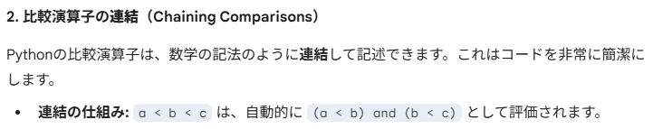
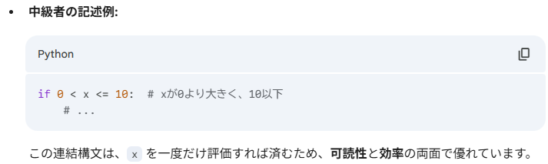
知っておくべき比較演算子の知識

Slide 11
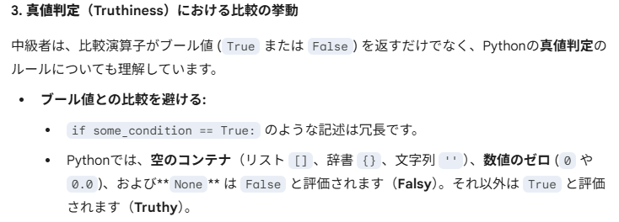
比較の真値判定

Slide 12
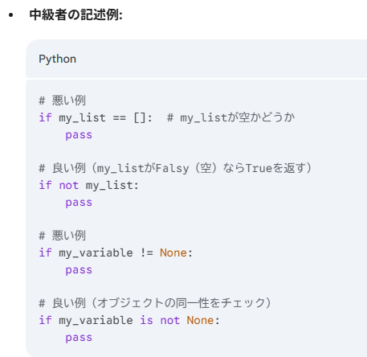
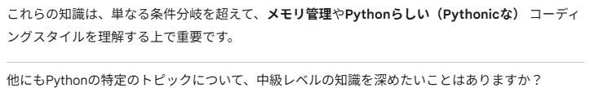
比較の真値判定

Slide 13
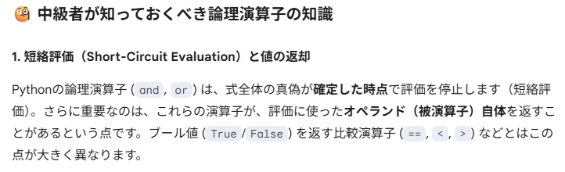
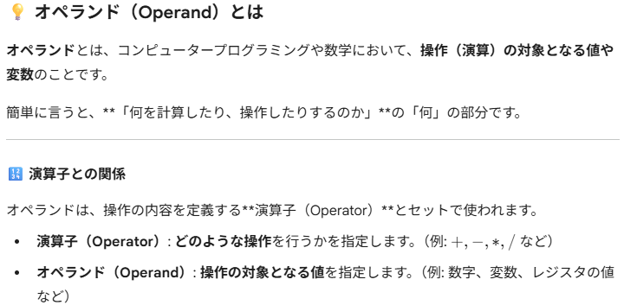
論理演算子

Slide 14
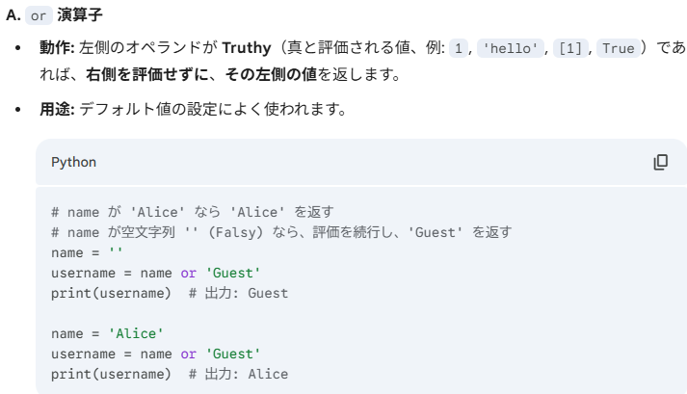
論理演算子

Slide 15
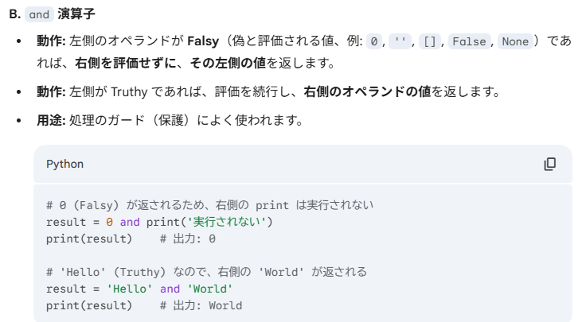
論理演算子

Slide 16
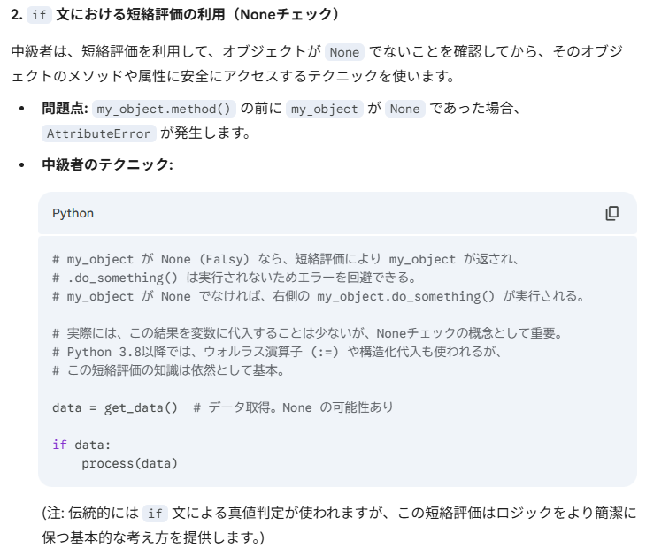
論理演算子

Slide 17
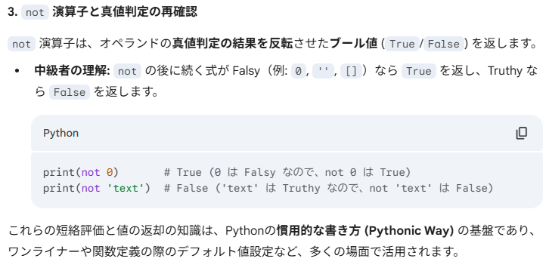
論理演算子

Slide 18
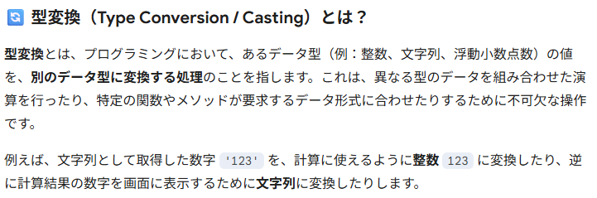
型変換

Slide 19
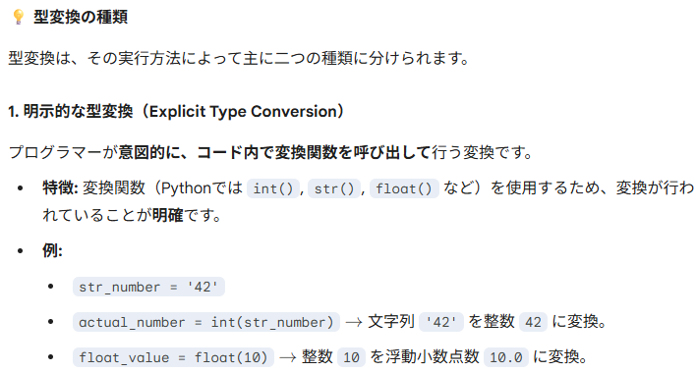
型変換

Slide 20
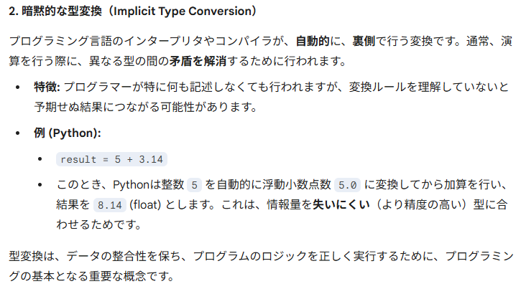
型変換

Slide 21
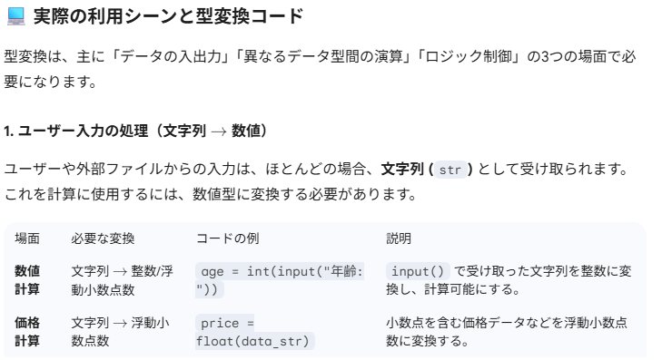
型変換

Slide 22
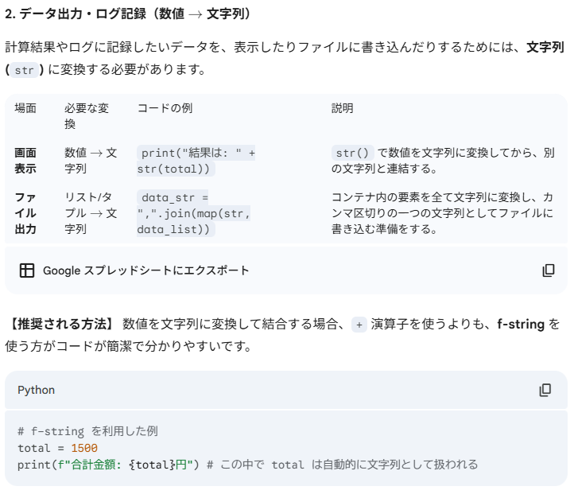
型変換

Slide 23
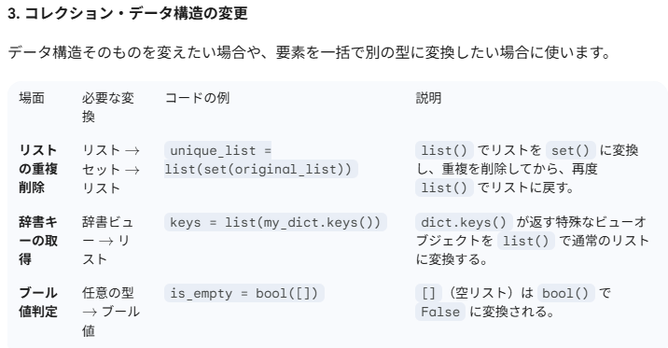
型変換

Slide 24
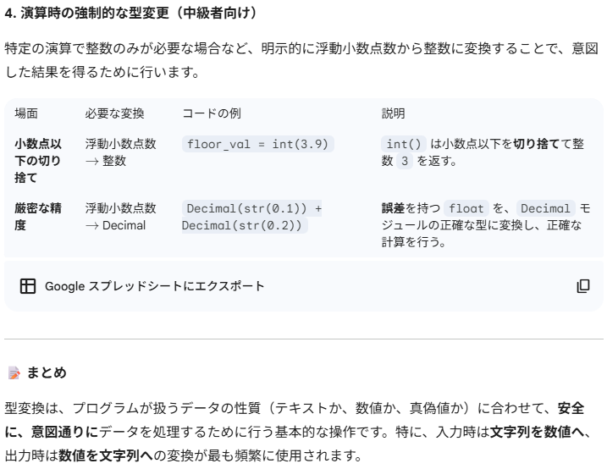
型変換

Slide 25
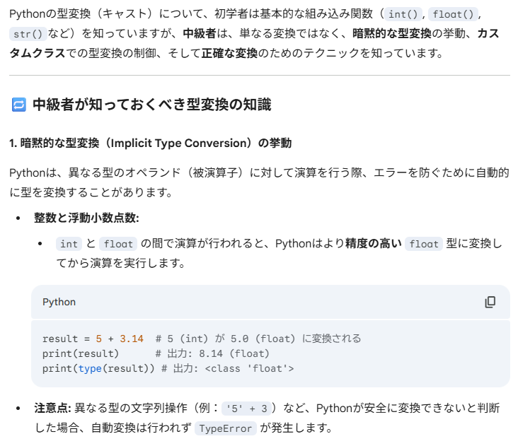
型変換

Slide 26
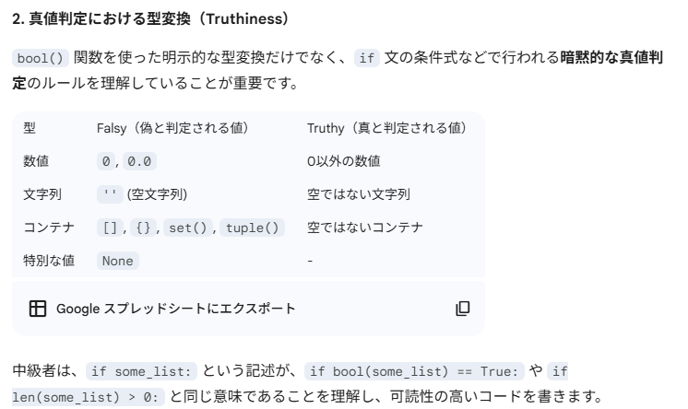
型変換

Slide 27
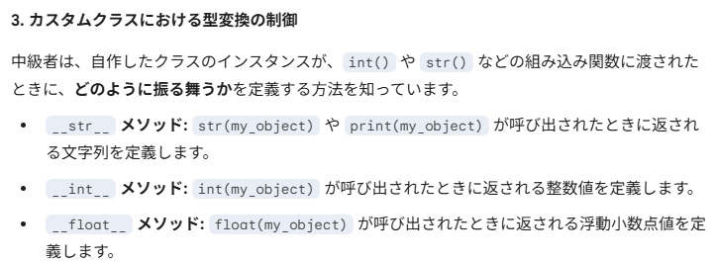
型変換

Slide 28
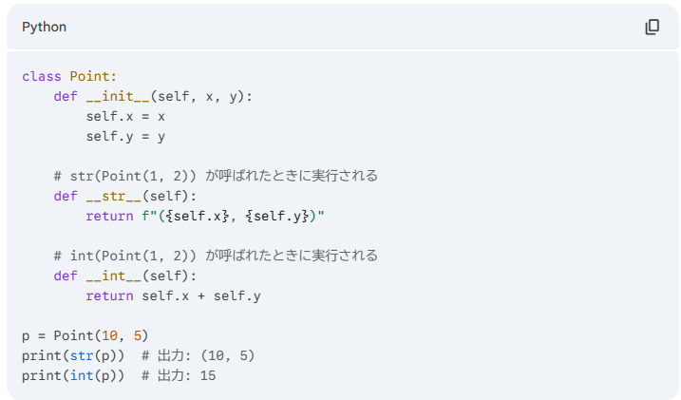
型変換

Slide 29
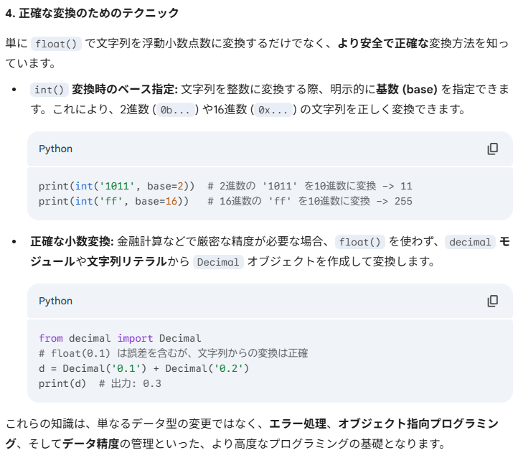
型変換

Slide 30
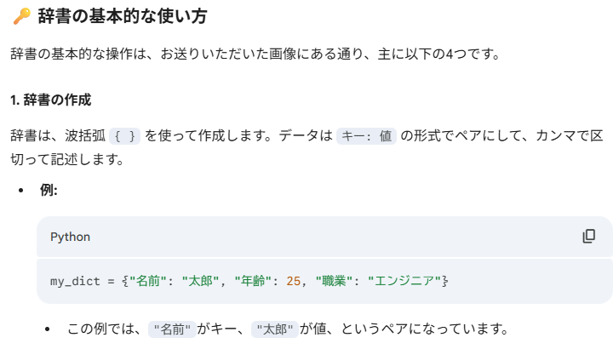
辞書の基本

Slide 31
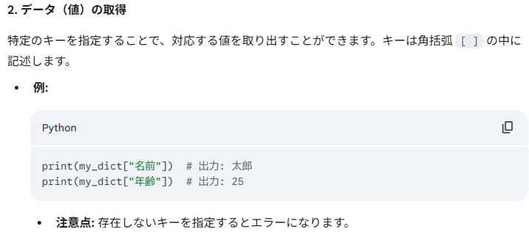
辞書の基本

Slide 32
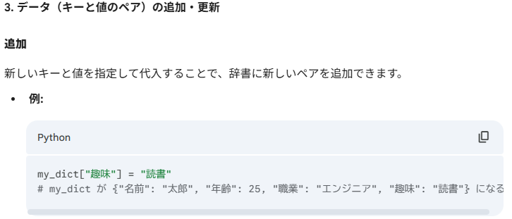
辞書の基本

Slide 33
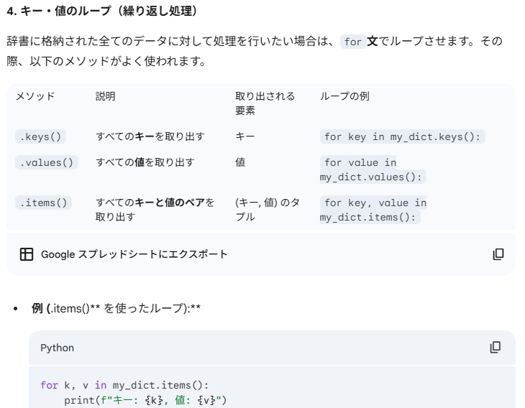
辞書の基本

Slide 34
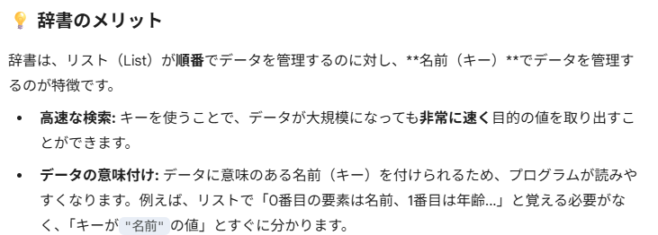
辞書の基本

Slide 35
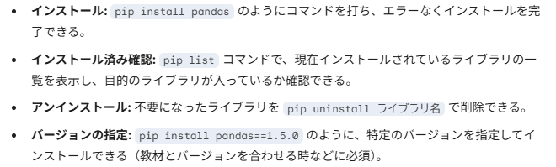
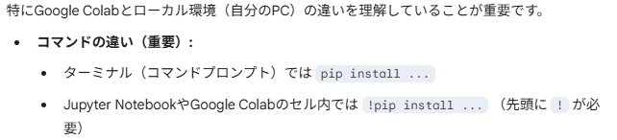
外部ライブラリの管理
覚

Slide 36
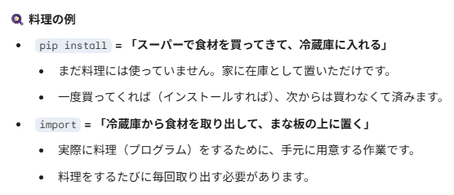
外部ライブラリの管理②
pip とimportの違い

Slide 37
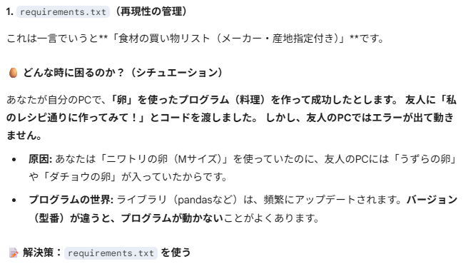
外部ライブラリの管理③

Slide 38
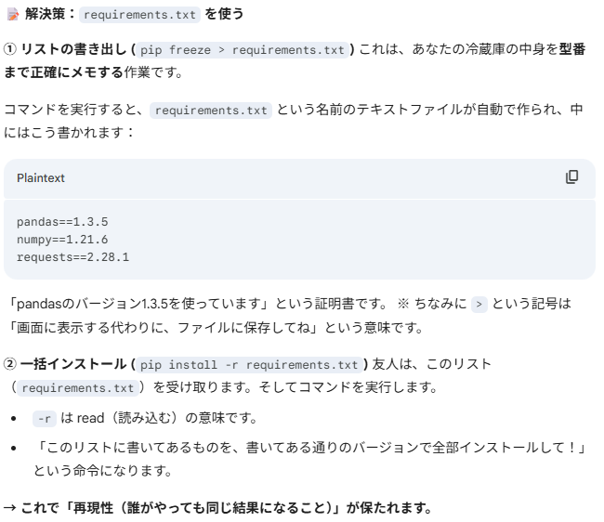
外部 ライブラリ の管理④

Slide 39
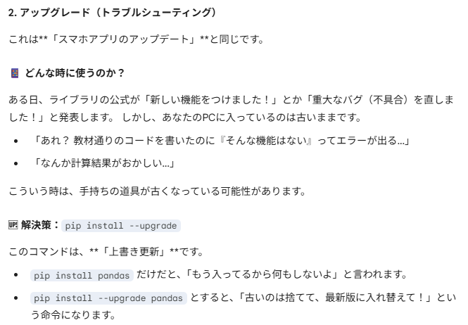
外部ライブラリの管理⑤

Slide 40
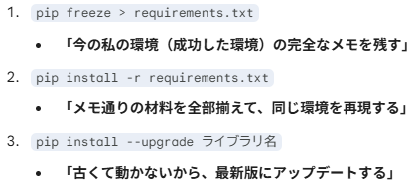
外部ライブラリの管理⑥

Slide 41
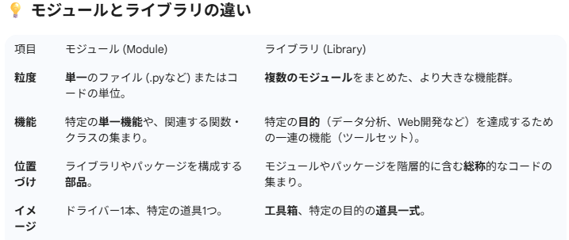
モジュールとライブラリの違い
os,sys,shutil,json,csv,pickle,
time,datetime,math,random,
re,logging,urllib
NumPy,Pandas,matplotlib,Django,Flask

Slide 42
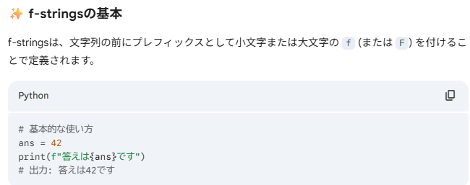
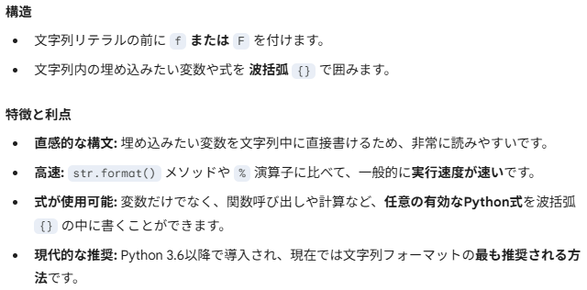
printに式や変数を埋め込む

Slide 43
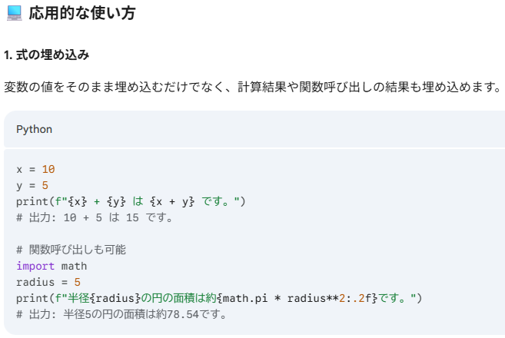
printに式や変数を埋め込む、応用①

Slide 44
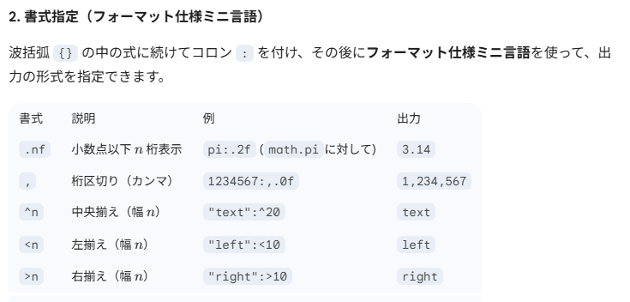
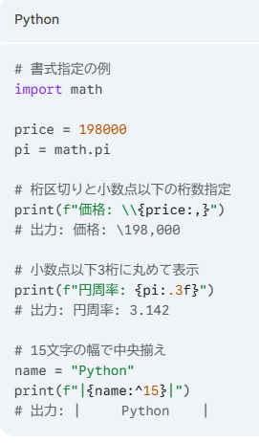
printに式や変数を埋め込む、応用②

Slide 45
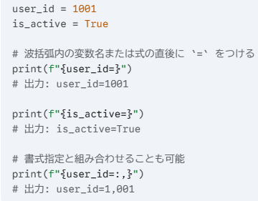
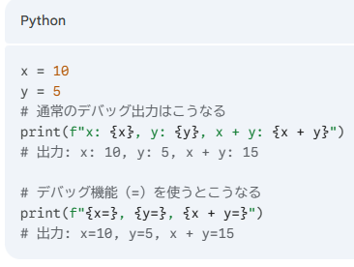
printに式や変数を埋め込む、応用③
f-stringsには、式の値とその結果を簡単に表示できるデバッグ機能 = があります（Python 3.8以降）。

Slide 46
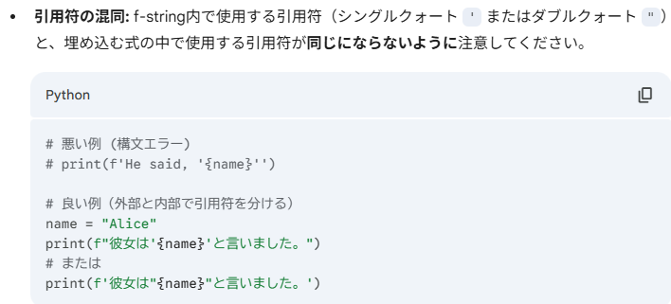
printに式や変数を埋め込む、応用④

Slide 47
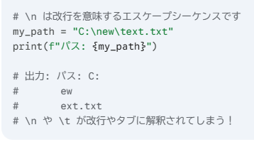
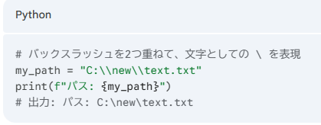
printに式や変数を埋め込む、応用⑤
{}の中身はPythonの支配下なので/があると「改行か何かかな？」と思ってしまう、
解決策として//と2回つけて、強調する
→

Slide 48
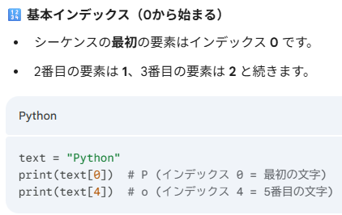

インデックス操作
・「インデックス」は、
文脈によって「索引」や「指標」など複数の意味を持つ。
・「シーケンス」とは、
「連続しているもの」「一続きのもの」「順序や順番」を意味する言葉

Slide 49

スライス操作:基本
複数の要素を
まとめて
取り出すのが
スライス

Slide 50

スライス操作 :省略

Slide 51

スライス操作:指定

Slide 52

スライス操作:逆順

Slide 53

インデックス操作とスライス操作のまとめ

Slide 54

文字列(string)の扱い方.replace()

Slide 55

文字列(string)の扱い方.replace()

Slide 56

文字列(string)の扱い方.split()
デリミタとは、
データの中で要素を区切るための記号や文字のことです。
CSV形式でカンマ（,）が使われる例や、
プログラミング言語で ( や { など、
範囲の開始と終了を示す役割を持つものもあります。
「リスト」と「配列」は、複数のデータをまとめて扱うためのデータ構造ですが、一般的に配列は要素数が固定で高速なアクセスに優れ、リストは要素の追加・削除が容易な可変長であるという違いがあります。

Slide 57

文字列(string)の扱い方.split()

Slide 58

文字列(string)の扱い方.join()

Slide 59

文字列(string)の扱い方.join()

Slide 60


文字列(string)の扱い方.strip()

Slide 61

文字列(string)の扱い方.strip()

Slide 62

breakとcontinue(break)

Slide 63

breakと continue(break)

Slide 64

breakとcontinue(continue)

Slide 65

breakと continue (continue)

Slide 66


enumerate（エニュメレイト）関数
Pythonのenumerate（エニュメレート）関数は、「リストの中身（データ）」と
「その順番（何番目か）」を同時に扱いたいときに使う、非常に便利な道具です。

Slide 67

ちなみに、、、タプルとは
タプルは、Pythonで複数のデータをまとめて格納するためのデータ構造の一つです。
簡単に言えば、**「変更できないリスト」**のようなものだと考えるとイメージしやすいでしょう。

Slide 68

ちなみに、、、タプルとは

Slide 69

ちなみに、、、タプルとは

Slide 70


enumerate（エニュメレイト）関数

Slide 71

enumerate（エニュメレイト）関数

Slide 72

enumerate（エニュメレイト）関数

Slide 73

enumerate（エニュメレイト）関数

Slide 74

enumerate（エニュメレイト）関数

Slide 75

zip（ジップ）関数

Slide 76

zip（ジップ）関数

Slide 77

zip（ジップ）関数の応用

Slide 78

zip（ジップ）関数の応用

Slide 79

zip（ジップ）関数の応用

Slide 80

try-except (トライ-エクセプト)構文

Slide 81

try-except (トライ-エクセプト)構文

Slide 82

try-except (トライ-エクセプト)構文

Slide 83

try-except (トライ-エクセプト)構文

Slide 84

try-except (トライ-エクセプト)構文

Slide 85

try-except (トライ-エクセプト)構文

Slide 86

トレース バック の読み方

Slide 87

トレースバックの読み方

Slide 88

トレースバックの読み方

Slide 89

トレースバックの読み方

Slide 90

ファイルの読み書きを行う

Slide 91

ファイルの 読み書きを 行う

Slide 92

ファイルの読み書きを行う

Slide 93

ファイルの読み書きを行う

Slide 94

ファイルの読み書きを行う

Slide 95

ファイル の 読み書き を 行う

Slide 96

ファイル の 読み書き を行う

Slide 97

ファイル の 読み書き を行う

Slide 98

ファイルの読み書きを行う

Slide 99

ファイルの読み書きを行う

Slide 100

ファイルの読み書きを行う

Slide 101

ファイルの読み書きを行う

Slide 102

ファイルの読み書きを行う

Slide 103

ファイルの読み書きを行う

Slide 104

ファイルの読み書きを行う

Slide 105

Pythonにおける命名規則

Slide 106


Pythonにおける命名規則

Slide 107

Pythonにおける命名規則

Slide 108

Pythonにおける命名規則

Slide 109

Pythonにおける命名規則

Slide 110

Pythonにおける命名規則

Slide 111

良いコメント

Slide 112

他の”””コメント””””

Slide 113

インデント（字下げ）

Slide 114

インデント

Slide 115


Set(集合)

Slide 116

Set(集合)

Slide 117

Set(集合)

Slide 118

Set(集合)
3. 数学的な
「集合演算」ができる
学校の数学で習った
「ベン図」のような
操作がプログラムで
簡単に書けます。

Slide 119

Set(集合)

Slide 120

Set(集合)とList(リスト)の使い分け

Slide 121

Set(集合)とList(リスト)の使い分け

Slide 122

Set(集合)とList(リスト)の使い分け

Slide 123

Set（集合）と Dictionary（辞書）の違い2

Slide 124

Set（集合）と Dictionary（辞書）の違い3

Slide 125

Set（集合）と Dictionary（辞書）の違い4

Slide 126

Set（集合）と Dictionary（辞書）の違い5

Slide 127


リスト内包表記1

Slide 128

リスト内包表記2

Slide 129

リスト 内包 表記3

Slide 130

リスト内包表記4

Slide 131

リスト内包表記5

Slide 132

マジックメソッド1

Slide 133

マジックメソッド2

Slide 134

マジックメソッド3

Slide 135

マジックメソッド4

Slide 136

マジックメソッド5

Slide 137

マジックメソッド6

Slide 138

マジックメソッド7

Slide 139

マジックメソッド7

Slide 140

マジックメソッド8

Slide 141

仮想環境

Slide 142

仮想環境

Slide 143

仮想環境

Slide 144

仮想環境

Slide 145

仮想環境

Slide 146

仮想環境

